Slide 1
Analisis Avanzado de Datos
W2. Regresión Lineal Múltiple
FERNEY ALBERTO BELTRAN MOLINA
Escuela de Ingeniería, Ciencia y Tecnología
Matemáticas Aplicadas y Ciencias de la Computación

Slide 2
Profesor
FERNEY ALBERTO BELTRAN MOLINA
ferney.beltran@urosario.edu.co
Ingeniero Electrónico.
Magister en TIC
Candidato Doctor en TIC
Director del Centro de investigación e innovación CEINTECCI.
Miembro de la junta directiva Avanciencia
Procesamiento y análisis de datos basadas en IA.
Simulación y modelado por computación,
Optimizan Sistemas de procesamiento en hardware y software
Diseño de sistemas electrónicos reconfigurables

Slide 3
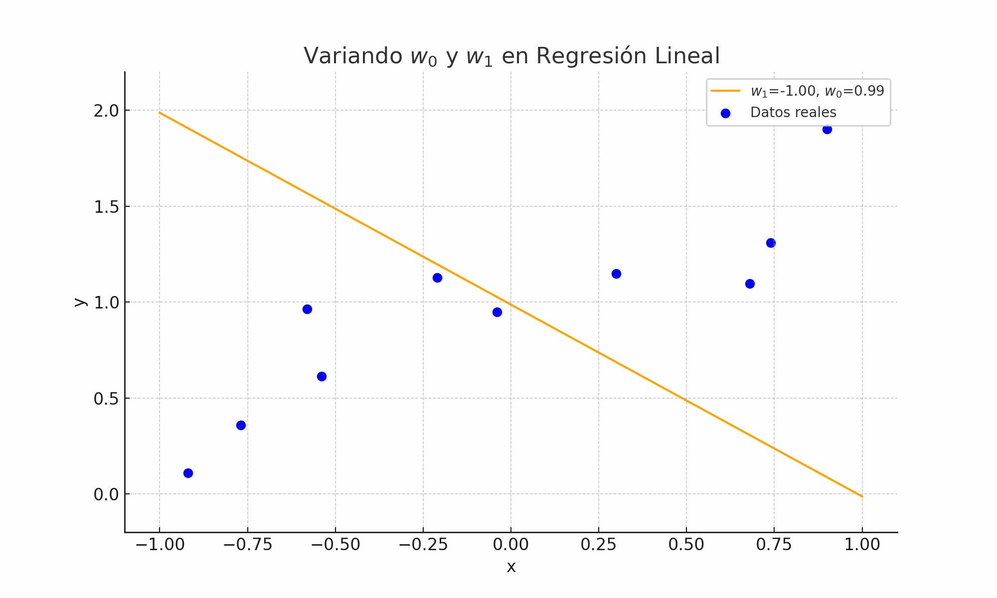
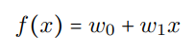
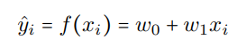
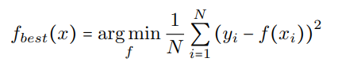
Regresión simple
Candidatos de modelo ¿cuál fue el mejor?
En la regresión lineal simple, los modelos candidatos se definen por
Ecualizador

Slide 4
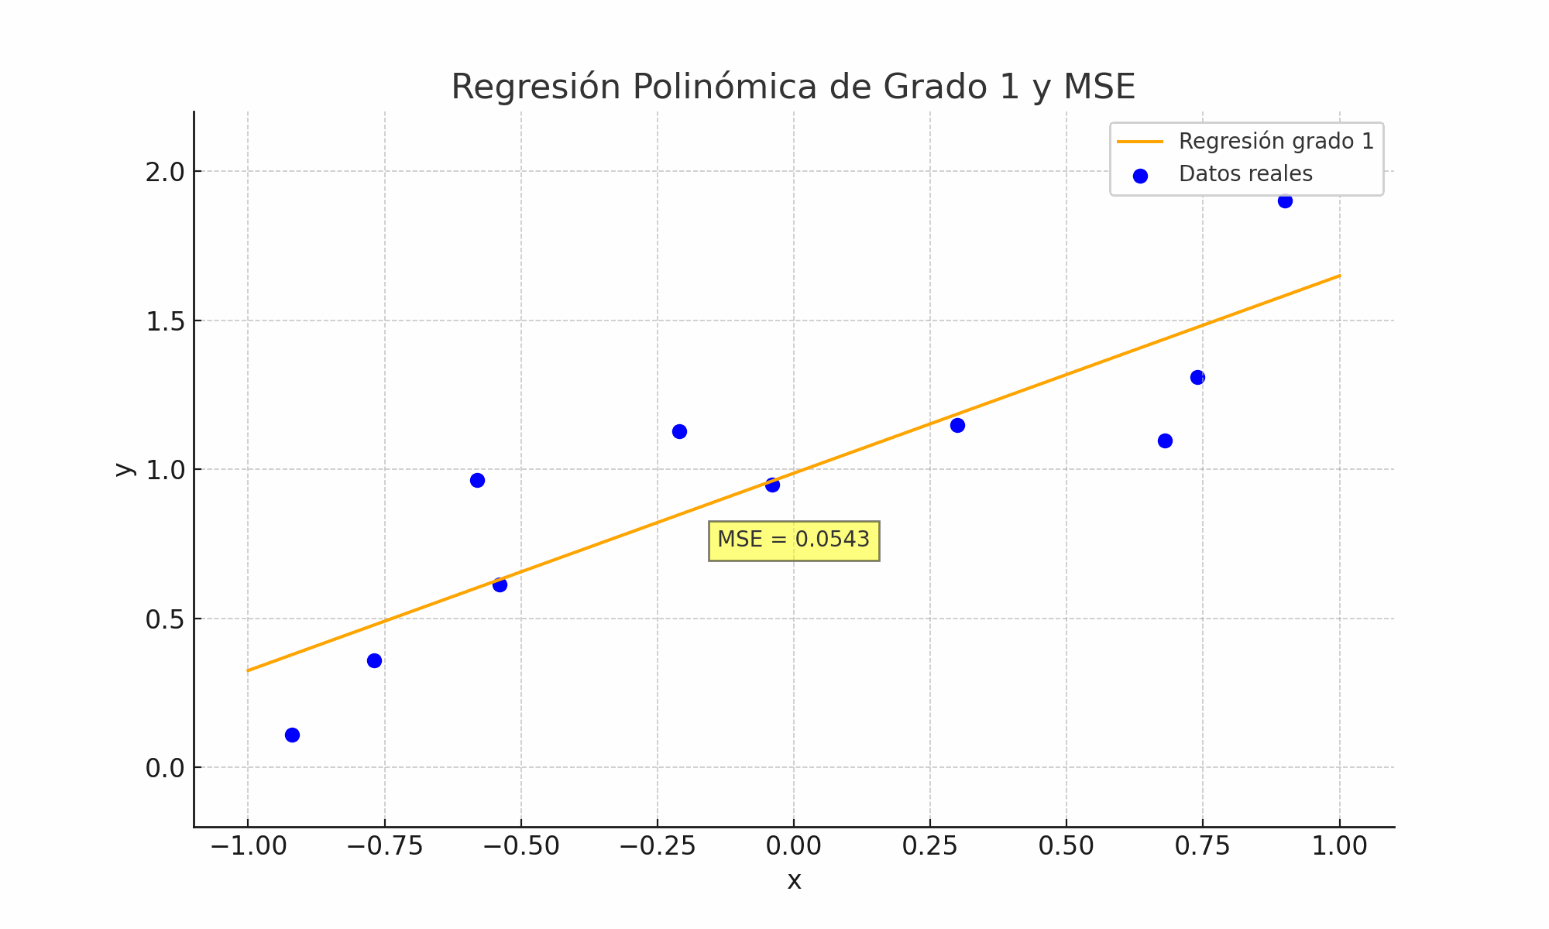
Regresión en el laboratorio
Candidatos de modelo y ranking de modelos ¿cuál fue el mejor?
Dado una familia de modelos de regresión, la solución de mínimos cuadrados es el modelo que minimiza el error cuadrático medio en nuestro conjunto de datos de entrenamiento.

Slide 5
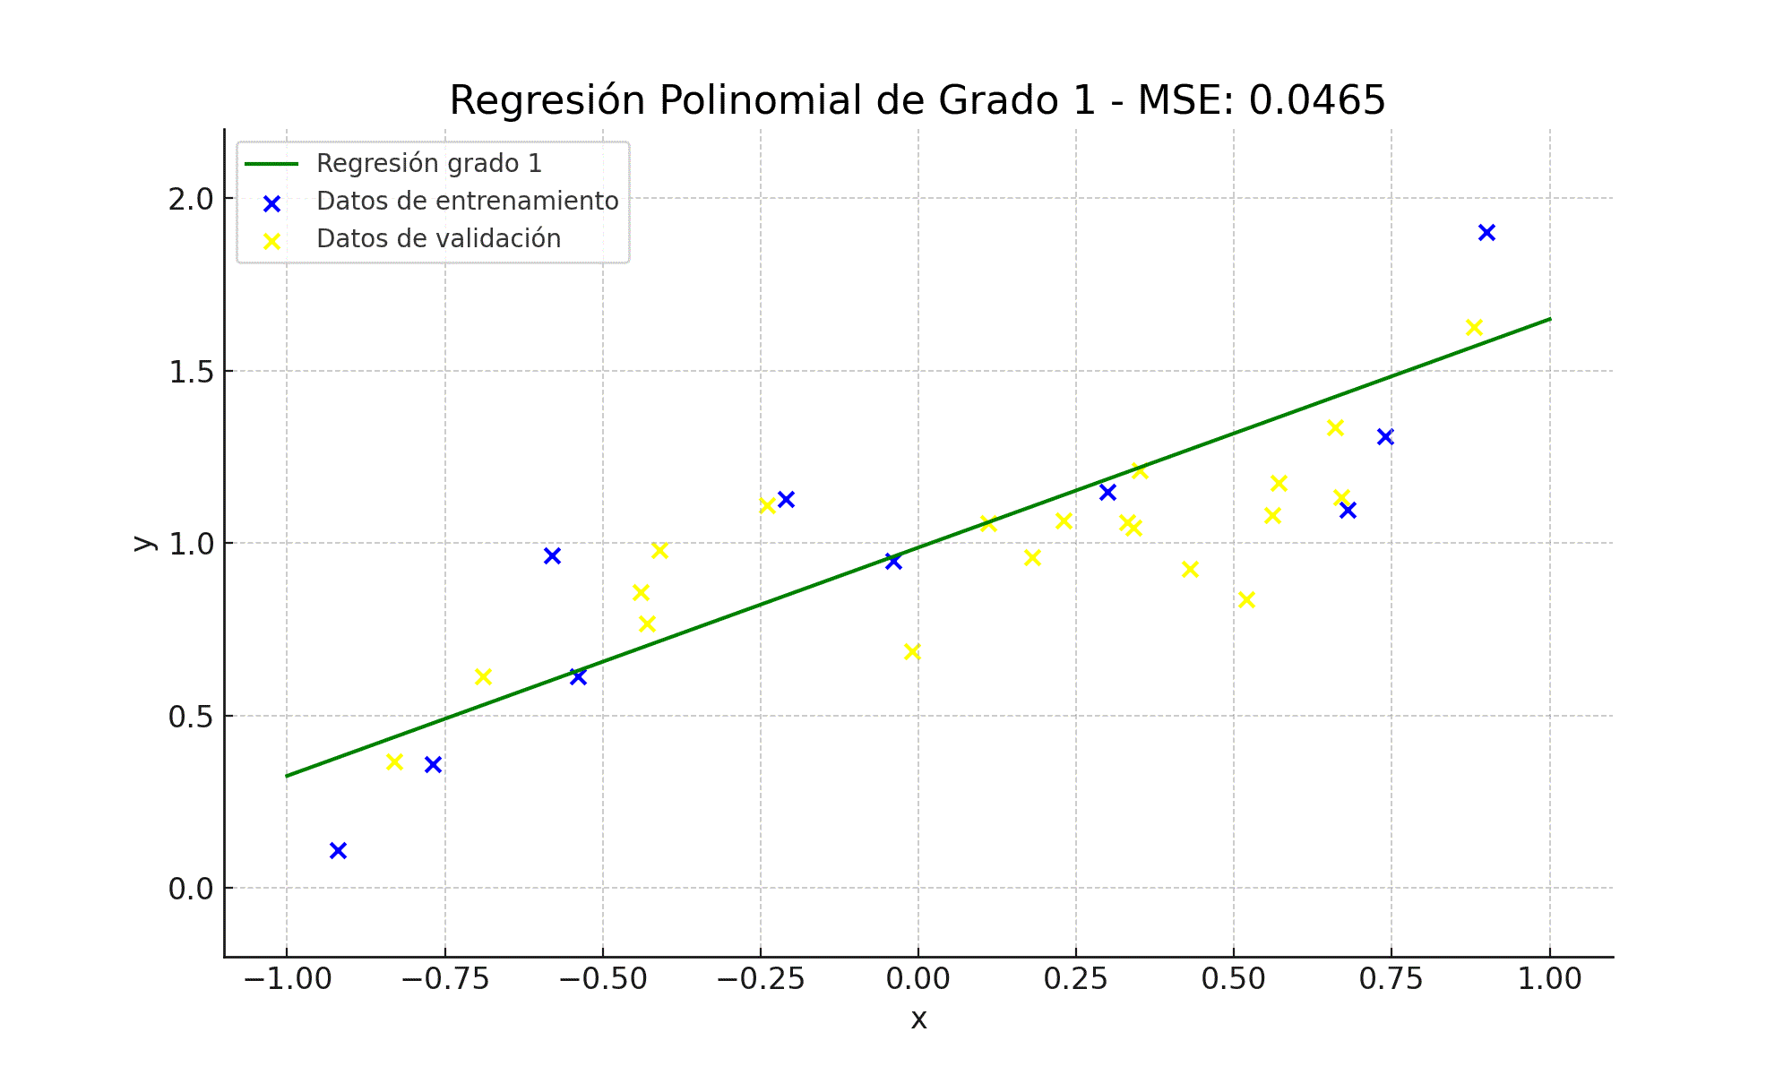
Regresión en el laboratorio
Candidatos de modelo y ranking de modelos ¿cuál fue el mejor?
La capacidad de nuestro modelo de transferir lo que hizo durante aprendizaje a producción
Modelo “Polinomio grado 3”
Generalización pasar de aprendizaje a producción
Notes:
Sobreajuste (Overfitting): Ocurre cuando el modelo se ajusta demasiado bien a los datos de entrenamiento y, como resultado, tiene un rendimiento pobre en los datos de validación. Esto se evidencia cuando el MSE de entrenamiento es muy bajo, pero el MSE de validación es significativamente más alto.
Subajuste (Underfitting): Sucede cuando el modelo es demasiado simple para capturar la estructura subyacente de los datos. En este caso, tanto el MSE de entrenamiento como el de validación son altos.
Modelo bien generalizado: Es el punto intermedio entre el sobreajuste y el subajuste. Un modelo bien generalizado tendrá un MSE de entrenamiento y un MSE de validación relativamente bajos, y la diferencia entre ambos no será significativamente grande.

Slide 6
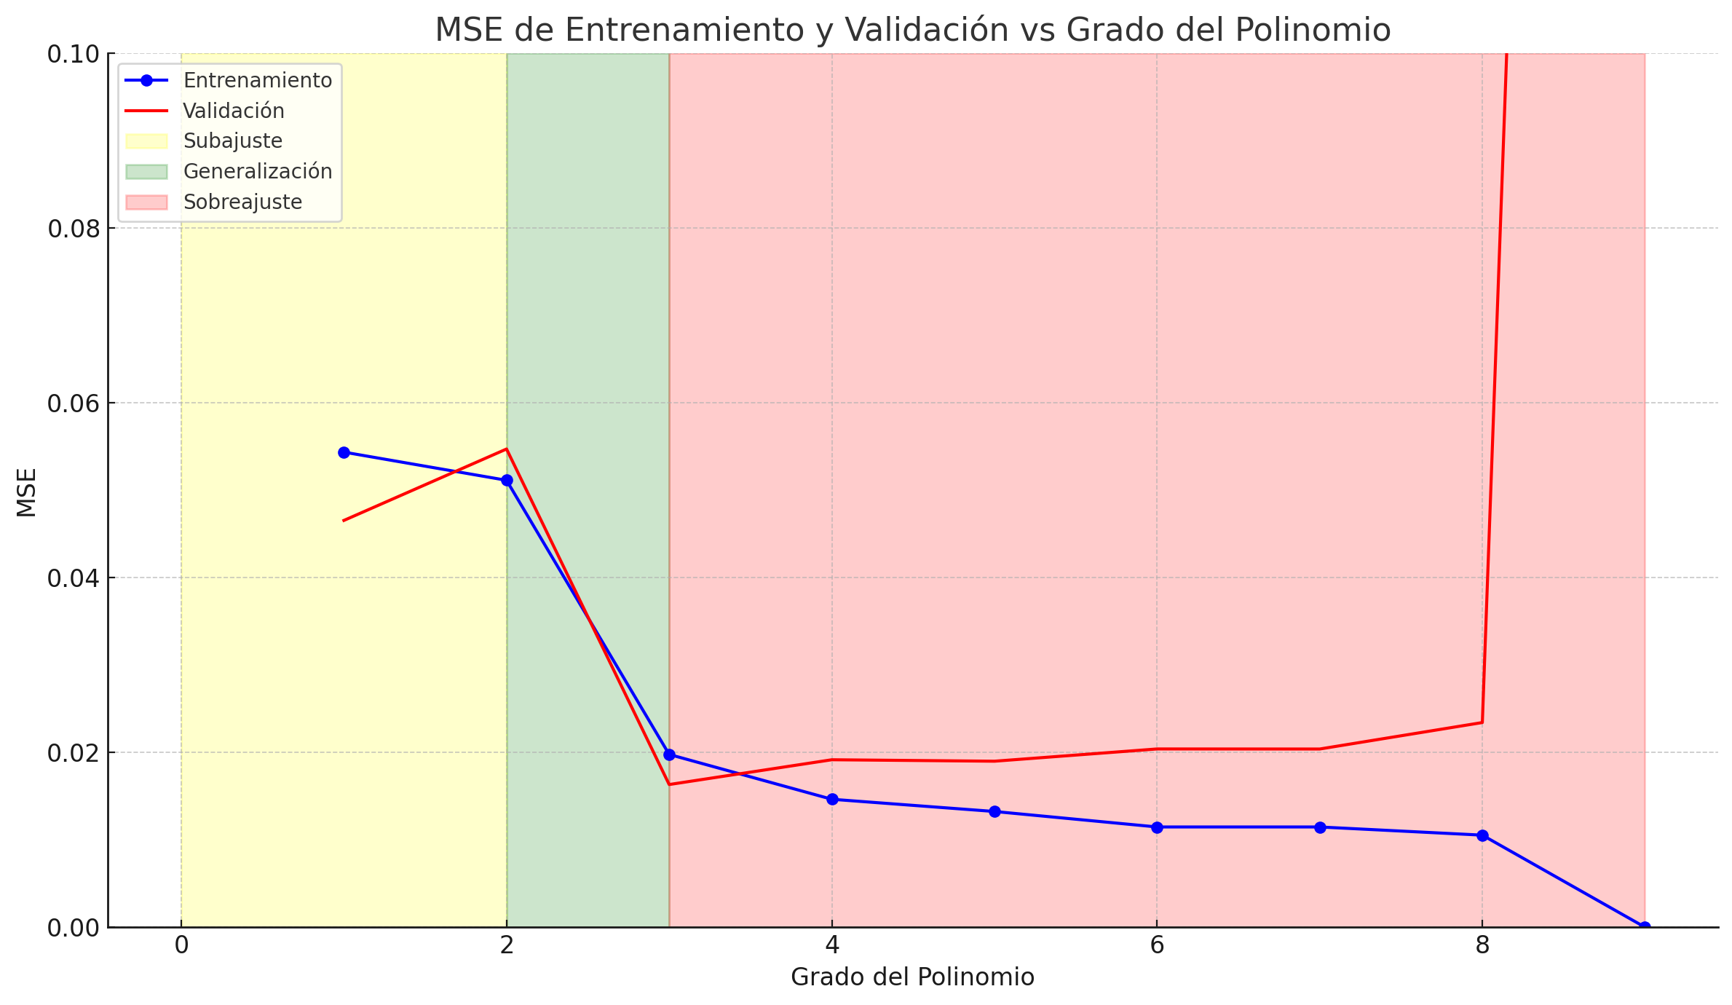
Generalización (principio fundamental
Que vimos
Subajuste (Underfitting)
Generalización (Good Fit)
Sobreajuste (Overfitting)
Grado 3
¡es decir, el mejor modelo durante la implementación!
Notes:
obreajuste (Overfitting): Ocurre cuando el modelo se ajusta demasiado bien a los datos de entrenamiento y, como resultado, tiene un rendimiento pobre en los datos de validación. Esto se evidencia cuando el MSE de entrenamiento es muy bajo, pero el MSE de validación es significativamente más alto.
Subajuste (Underfitting): Sucede cuando el modelo es demasiado simple para capturar la estructura subyacente de los datos. En este caso, tanto el MSE de entrenamiento como el de validación son altos.
Modelo bien generalizado: Es el punto intermedio entre el sobreajuste y el subajuste. Un modelo bien generalizado tendrá un MSE de entrenamiento y un MSE de validación relativamente bajos, y la diferencia entre ambos no será significativamente grande.

Slide 7
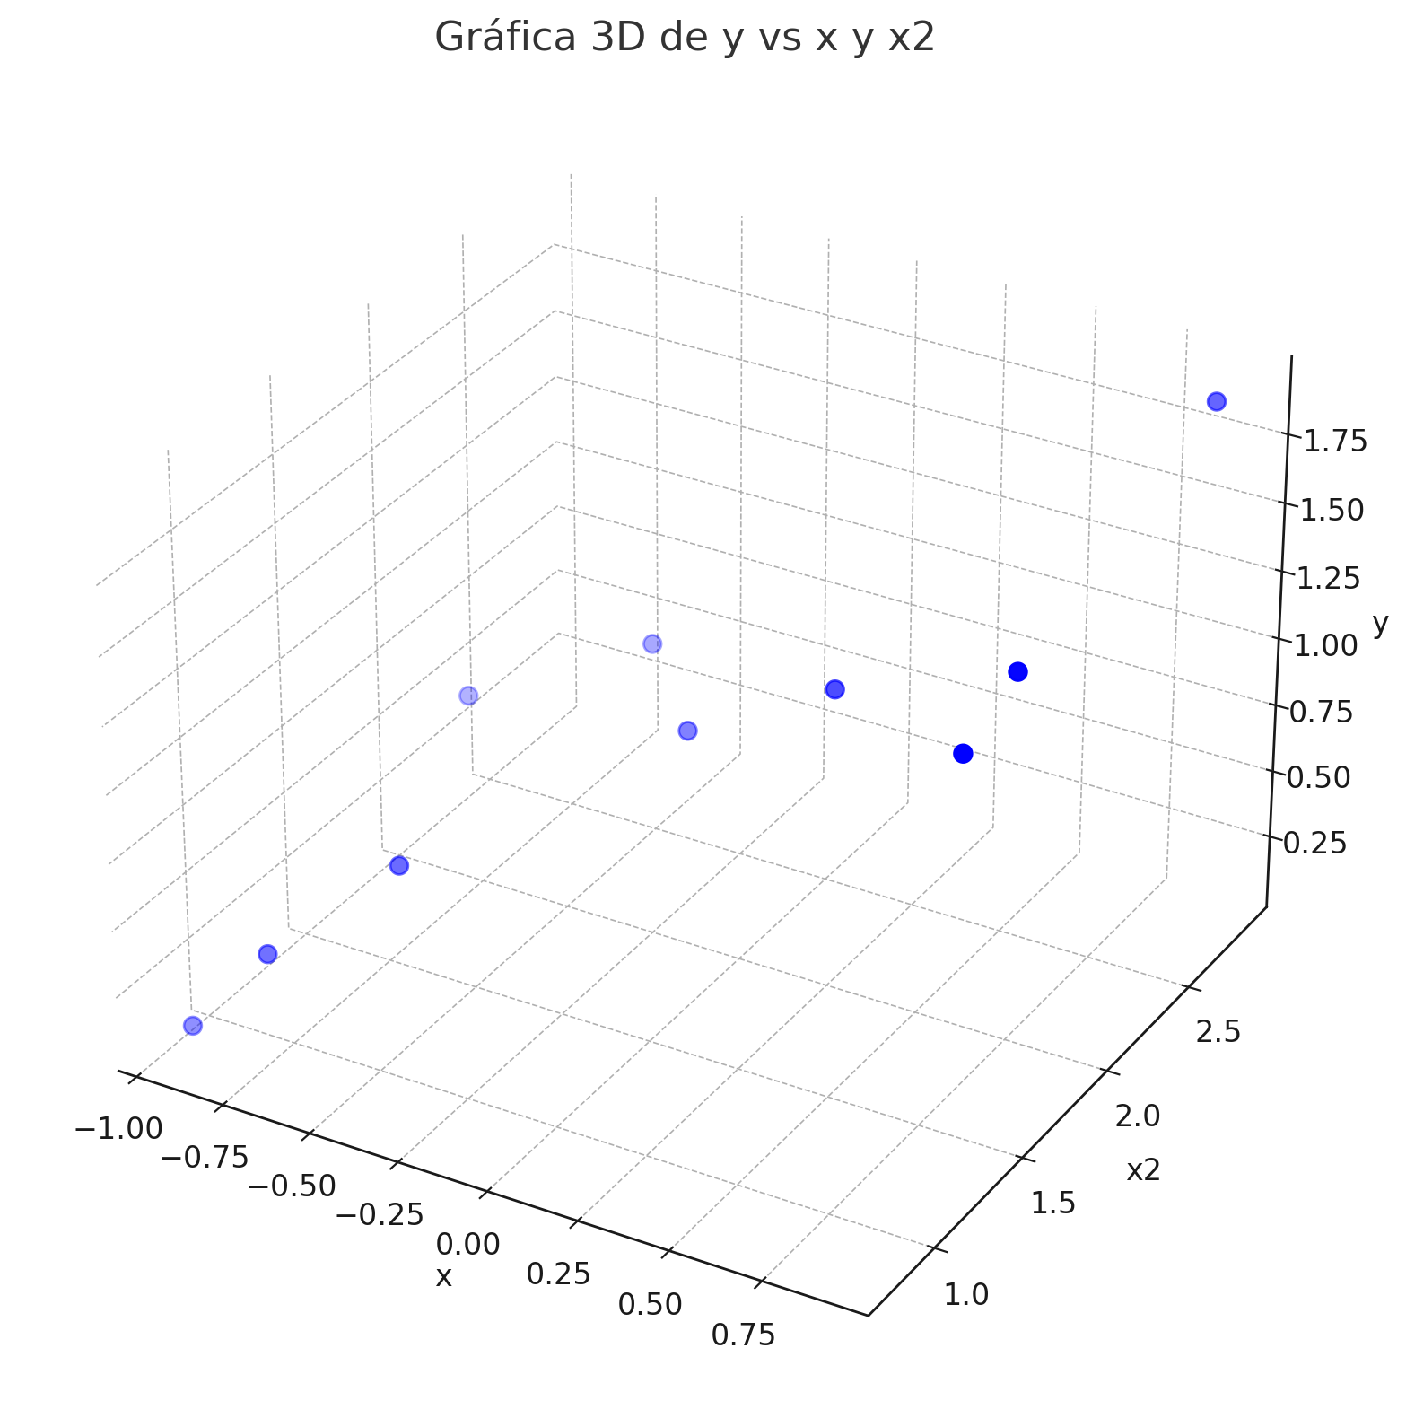
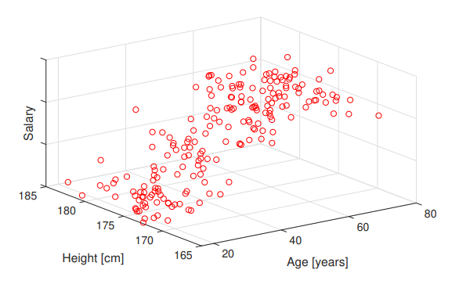
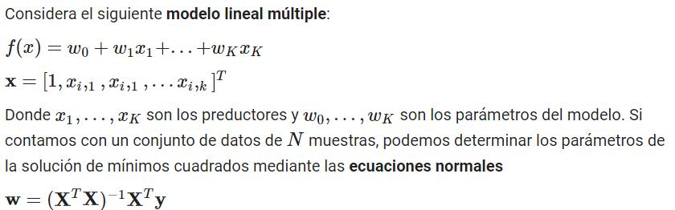
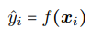
Regresión Múltiple
Considerando el siguiente modelo
Si contamos con un conjunto de datos de N muestras, podemos determinar los parámetros de la solución de mínimos cuadrados mediante las ecuaciones normales
Cuando tenemos dos o mas predictores
Regresión múltiple puede ser expresada como:
Notemos entonces que una regresión simple puede ser traslada a un escenarios de multivariable
Notes:
# alpha = 0.5 beta = 1.2
# x2 basado en una relación lineal con y
x2 = alpha + beta * y
noise = np.random.normal(0, 0.1, y.shape) x2 += noise x2[:10]

Slide 8
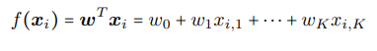
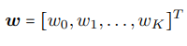
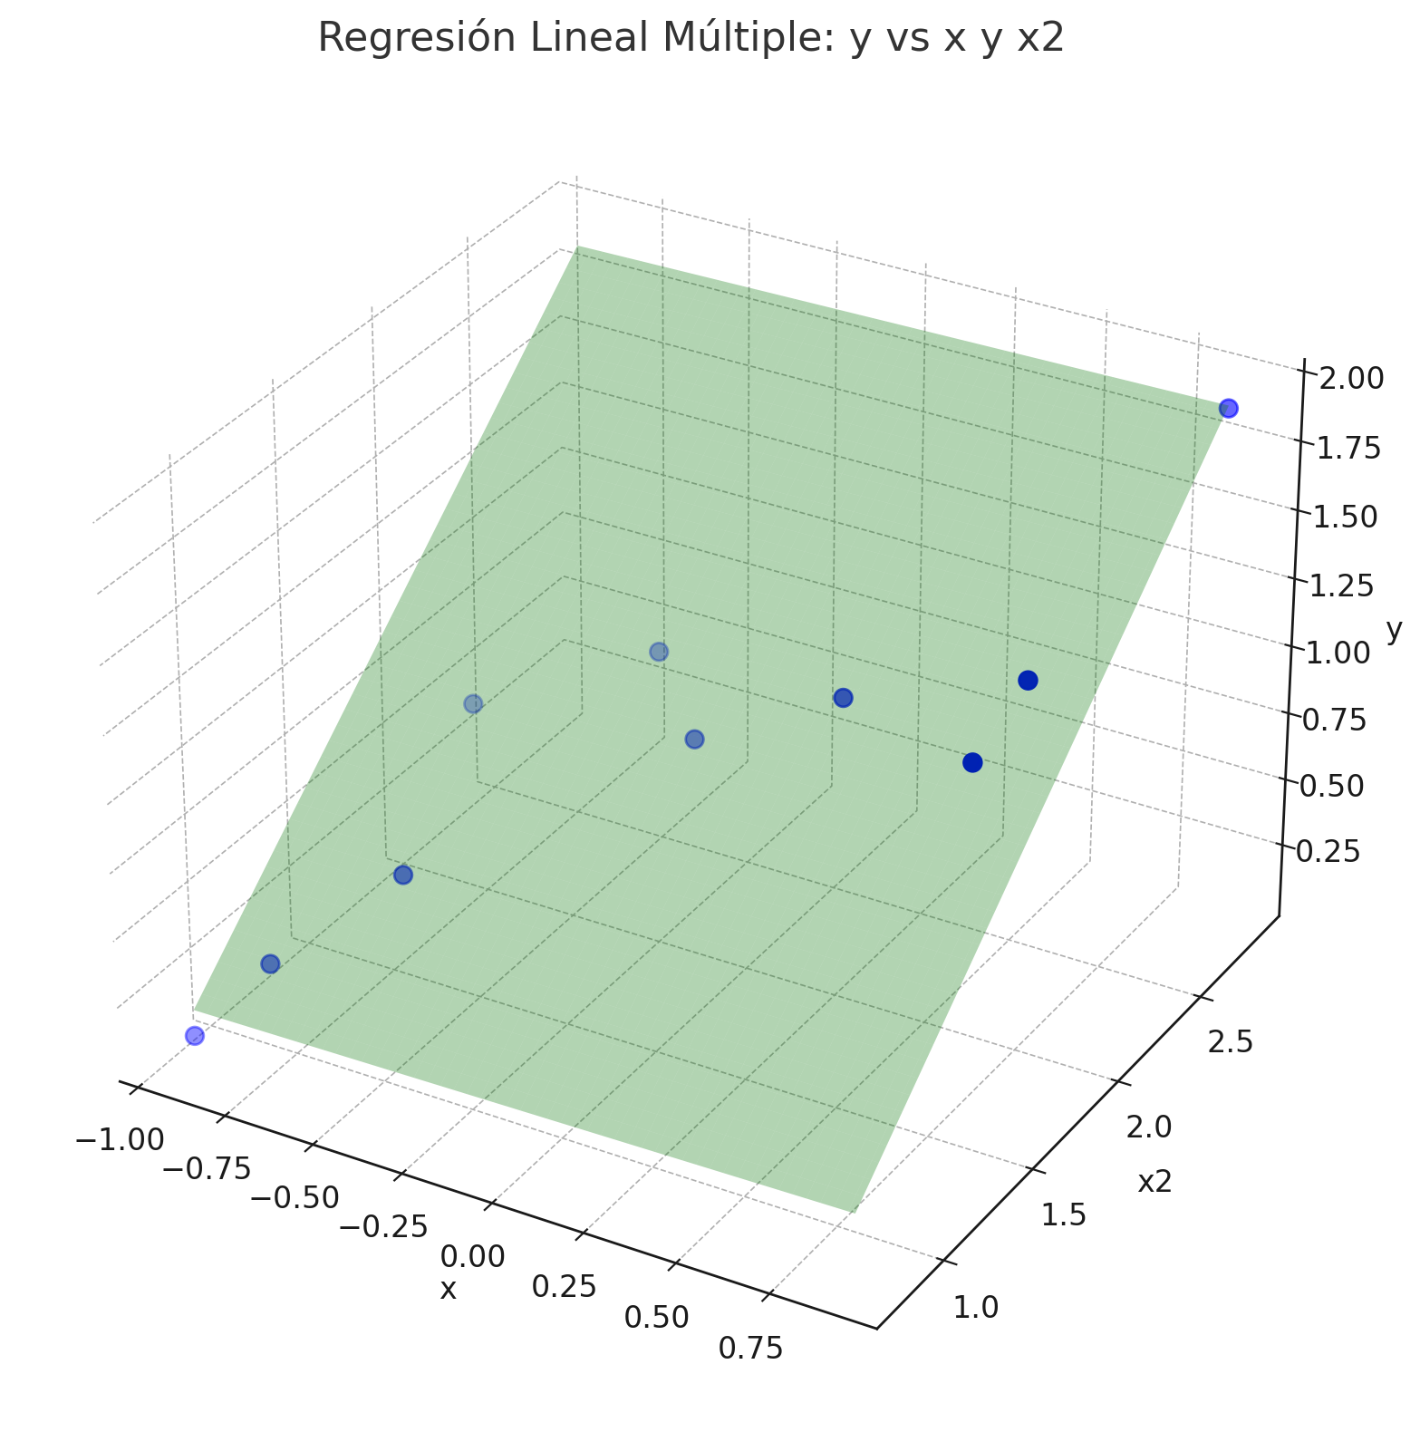
Regresión Múltiple: formulación
1 …… k
Los modelo de regresión lineal múltiple pueden ser expresado como:
|
 | Xi,2 |  |  | Xi,k
Donde: son los son los parámetros del modelo
MSE = 0,0032
W0=−0.4215 (intercepto)
W1=0.0160 (coeficiente para x)
W2=0.8146 (coeficiente para x2​)

Slide 9
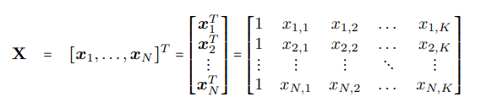
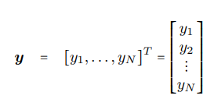
Regresión Múltiple: formulación
Para regresión lineal múltiple el data set puede ser representado por la matriz de diseño:
Y el vector de etiquetas por:
Y por lo tanto los coeficientes del mejor modelo esta dado :

Slide 10
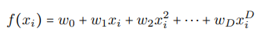
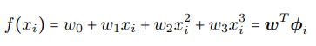
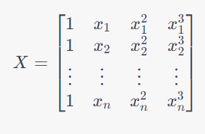
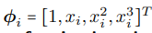
Regresión polinómica
Recuerda que el modelo polinomio es
Donde D es el grado del polinomio
Al tratar las potencias del predictor X como predictores en sí mismos, los modelos polinómicos simples se pueden expresar como modelos lineales múltiples.
Donde,
Por lo tanto, Existe una solución exacta de mínimos cuadrados para la regresión polinómica simple.

Slide 11
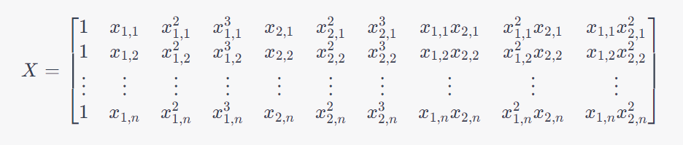
Regresión polinómica multivariable
La matriz de diseño para una regresión polinómica bivariada de grado 3 se vería así:
Donde:
La primera columna (de unos) corresponde al término constante (intercepto).
Las siguientes tres columnas corresponden a las potencias de x1 hasta el grado 3.
Las próximas tres columnas corresponden a las potencias de x2 hasta el grado 3.
Las últimas tres columnas corresponden a las interacciones entre x1 y x2 hasta el grado 3.
n es el número de observaciones

Slide 12
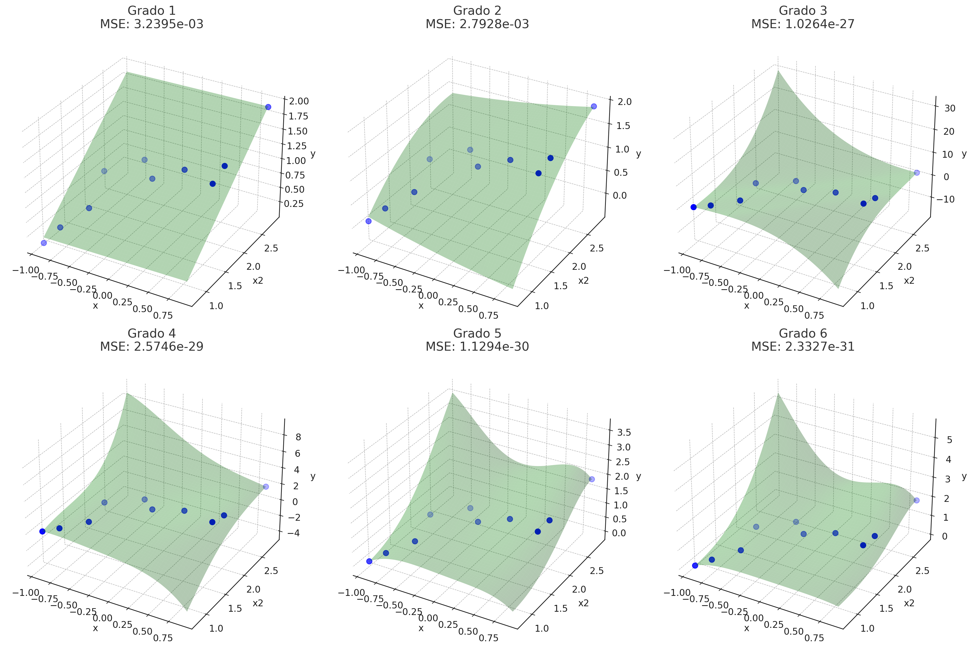
Regresión polinomial: formulación
Notes:
Los mse son
0.0032
0.0028:1.03×10−27
2.57×10−29:
1.13×10−30:
Y ahora

Slide 13
Ejercicio
1. Genera los mejores modelo a partir de mínimo cuadrático para regresión de grado 1 hasta 6, de lso datos de prueba del laboratorio incluyendo un segundo predictor
X_2 =[1.9214, 0.9160, 2.8463, 1.7907, 2.0481, 1.6341 , 0.7874, 1.9281, 1.1887, 1.8683 )
2. Calcula el MSE de cada modelo
x2val_array = np.array([ 1.8158, 1.911, 1.8713, 2.0062, 2.141, 1.3796, 1.1813, 1.5382, 2.0696, 1.4034, 1.9903, 2.4266, 1.3875, 2.1728, 2.2521, 1.7206, 1.0702, 2.1807, 1.9983, 2.26 ])
3. Y cuál es el modelo generalizado

